Slide 1

F1 Predictor
Giovanni Manfredi | Teodoro Grauso
0512112926 | 0512111084

Slide 2


Cos’è F1 Predictor?
F1 Predictor è un’applicazione web che permette di simulare un’intera gara di F1 prevedendo, sulla base di alcuni parametri modificabili, l’ordine di arrivo dei piloti e il relativo tempo impiegato.

Slide 3

Quali sono i parametri?
Circuito: in cui i piloti gareggeranno
Numero di giri: da 1 a 100 giri
Condizioni meteo: cielo sereno, nuvoloso e pioggia
Piloti: è possibile selezionare fino a 20 piloti diversi

Slide 4

Panoramica Generale
Contesto
Specifica PEAS
Proprietà dell’ambiente

Slide 5

Contesto
La Formula 1 è soggetta a continui cambiamenti regolamentari, uno dei più importanti è stato quello del 2022, il quale ha rivoluzionato completamente le monoposto.
Abbiamo deciso quindi di lavorare sul penultimo cambio regolamentare che va dal 2014 al 2022 per avere una quantità molto più significativa di dati

Slide 6

Specifica PEAS
Performance
Predizione accurata del risultato di una gara in un certo circuito e condizioni meteo.
Environment
Rappresentato dalla nostra applicazione web F1 Predictor.
Actuators
Monitor per la visualizzazione della predizione effettuata.
Sensors
Puntatore per selezionare il circuito, le condizioni atmosferiche e i piloti in gara.

Slide 7

Proprietà dell’ambiente
Completamente
osservabile
Episodico
Discreto
1
2
3
4
5
6
Singolo
agente
Deterministico
Statico

Slide 8
Data Undestanding & Data Preparation
Dataset
Data cleaning
Data balancing
Meteo

Slide 9

Dataset
Il dataset utilizzato per il training del modello è disponibile sulla piattaforma Kaggle.
In questa pagina sono disponibili diversi datasets, ognuno rappresentante informazioni specifiche, come ad esempio: risultati, dati sui piloti, gare, qualifiche, costruttori e circuiti.

Slide 10

Dataset
Dopo l’acquisizione dei dataset, è stata eseguita un’analisi preliminare per comprenderne la struttura e identificare quali sono i dataset rilevanti che poi verranno uniti.
Datasets Mantenuti | Datasets Eliminati
circuits | constructor results
drivers | constructor standings
lap times | constructors
races | driver standings
results | pit stops
status | qualifying
 | seasons
 | sprint results

Slide 11

Dataset
Dopo aver eliminato i dataset irrilevanti, abbiamo unito i rimanenti per formare un unico dataset, rimosse le colonne irrilevanti/duplicate ai fini della predizione:
raceId | driverId | driver_name | circuitId | circuit_name
race_date | time_race | lap | position_lap | time_lap
statusId | status | weather_code | weather_description

Slide 12

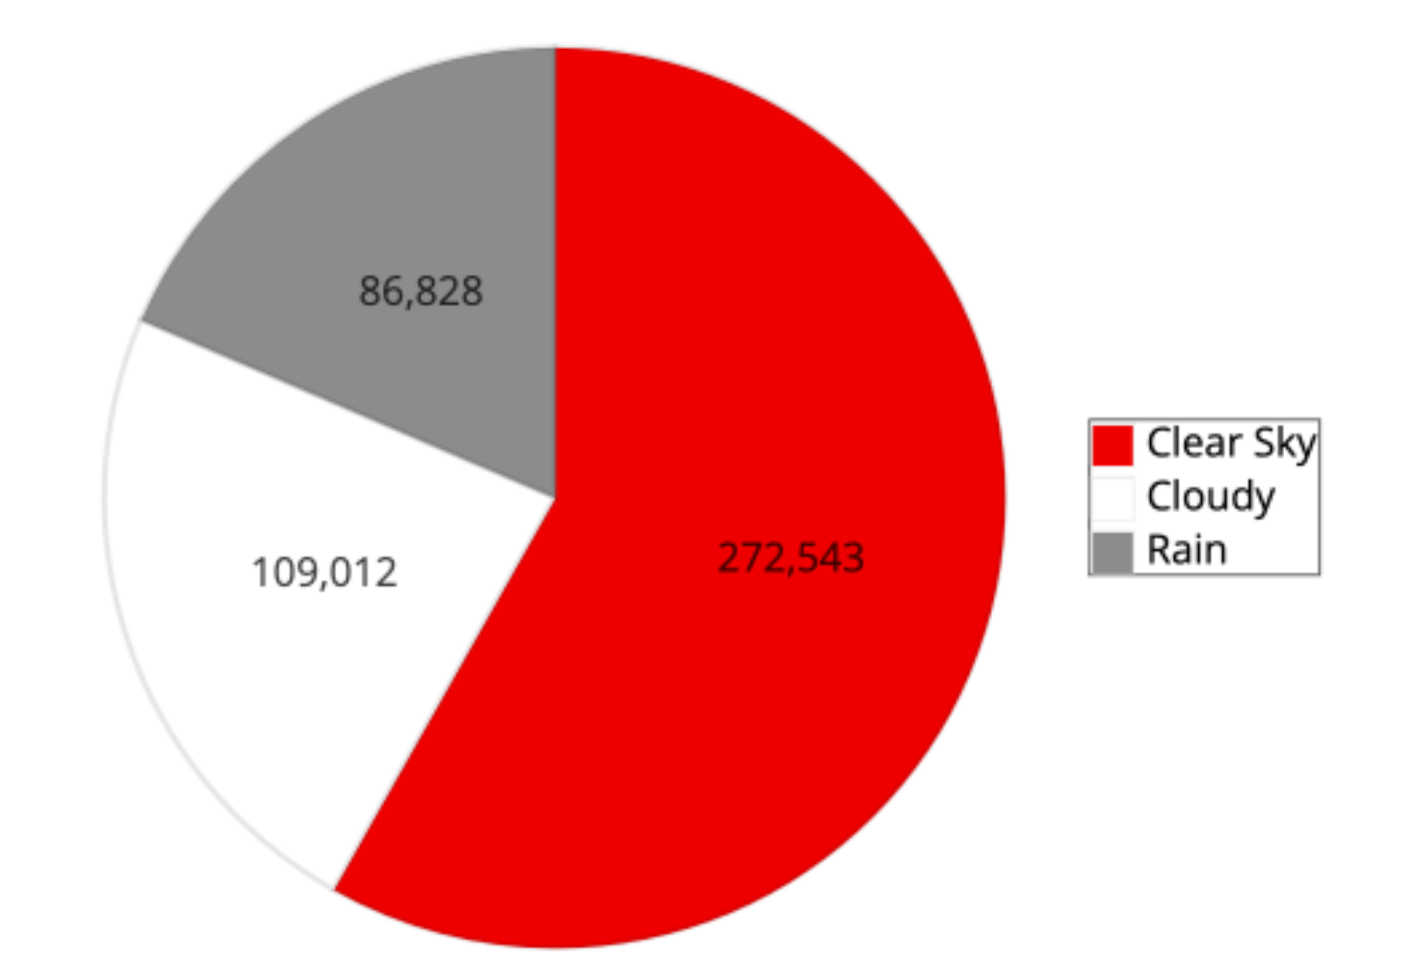
Meteo
Il dataset non fornisce informazioni riguardo le condizioni meteo tuttavia, è possibile notare che, oltre che la data e l’ora dello svolgimento della gara, abbiamo anche la posizione geografica.
Utilizzando «Open-Meteo Weather API» siamo riusciti a modificare il dataset aggiungendo le seguenti colonne:
weather code
weather description

Slide 13

Data cleaning
Dopo la corretta fusione dei dataset, abbiamo eseguito una serie di operazioni per pulire e manipolare i dati al fine di renderli più coerenti e adatti all’analisi successiva. Le operazioni sono:
Rimozione dei duplicati.
Analisi dei valori nulli.
Rimozione dei piloti con meno di 1000 giri.
Valutazione dal penultimo cambio regolamentare.

Slide 14
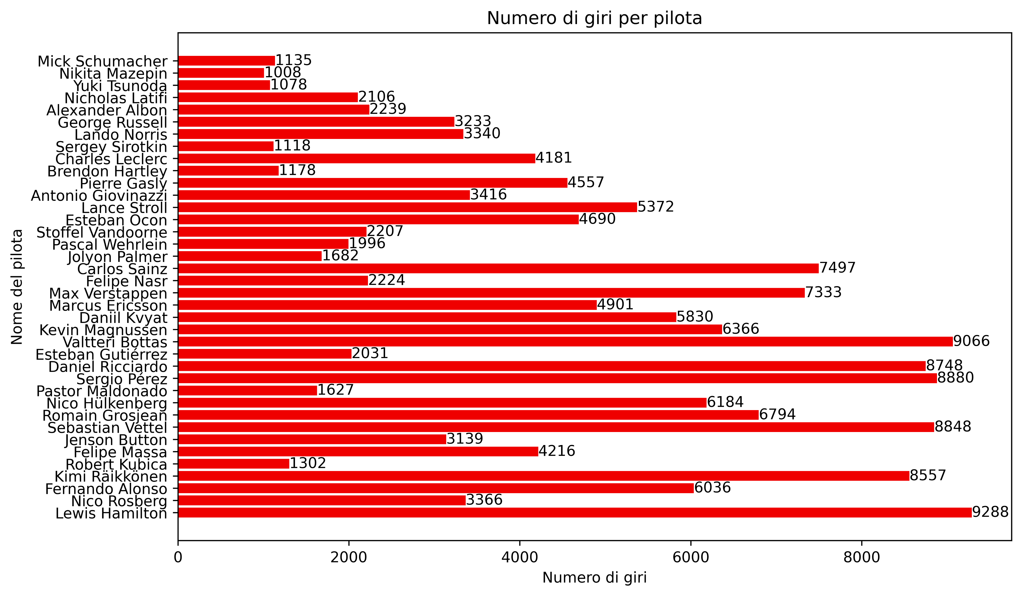

Data balancing
Analizzando il dataset questa è situazione dei giri effettuati dai piloti.

Slide 15

Mmmh…
Abbiamo del lavoro da fare qui!
Come possiamo fare per sistemare la situazione?

Slide 16

Ma prima dividiamo il dataset!
Dataset
Train - 78%
Test – 22%

Slide 17

OVERSAMPLING

Slide 18

Come abbiamo fatto l’oversampling?
Abbiamo sviluppato uno script per il calcolo del massimo numero di giri svolti da ogni pilota e, sulla base di questo valore, aggiunge casualmente giri ai piloti fino al raggiungimento di una soglia obiettivo.

Slide 19
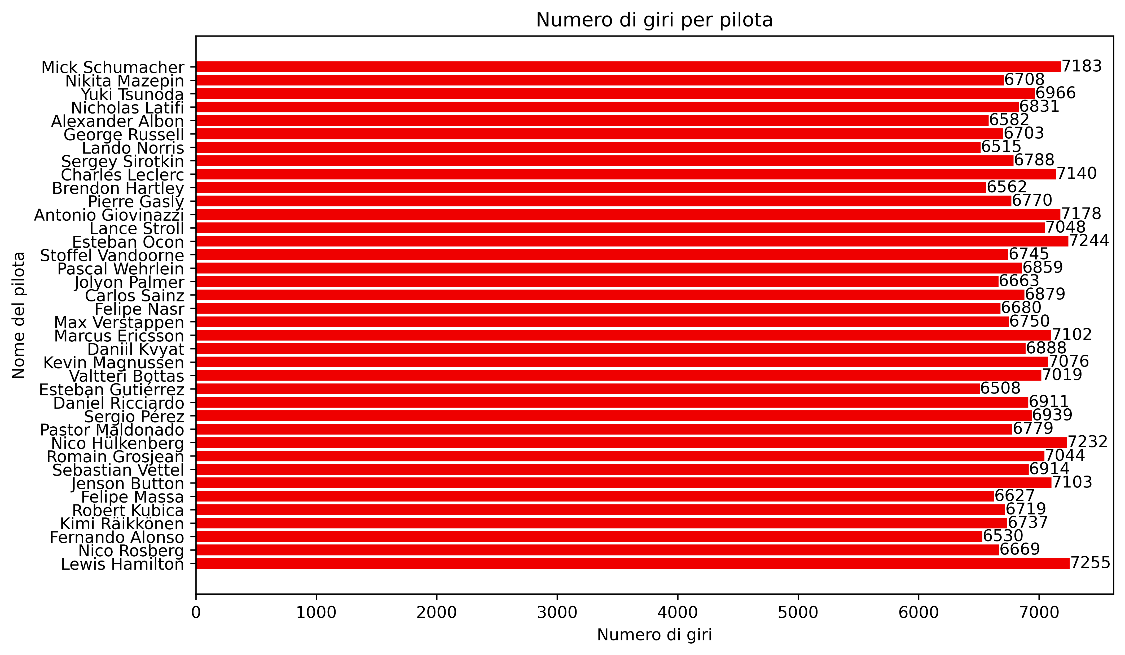

Data balancing
Ecco la situazione aggiornata!

Slide 20
Data Modelling
Addestramento
Scelta dell’algoritmo

Slide 21

Addestramento
L’obiettivo della applicazione è predire un giro, cioè una variabile numerica, quindi è un problema di regressione.
Data la presenza di molteplici modelli di regressione, abbiamo posto particolare attenzione sui seguenti:
Decision Tree
Random Forest
Extra Trees
Gradient Boosting

Slide 22
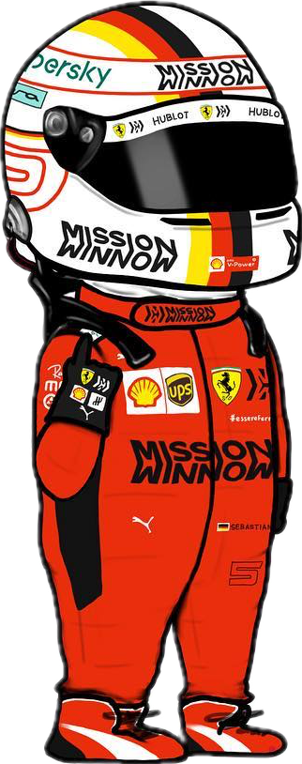
Quale modello scegliere?
Ci affidiamo alle metriche!

Slide 23
Evaluation
Metriche

Slide 24

Metriche
Decision Tree Regressor
Mean Absolute Error | 7.487555514758704
Accuracy | 0.23752717047597838
Gradient Boosting Regressor
Mean Absolute Error | 11.791618631878723
Accuracy | 0.10723481572237503
Extra Trees Regressor
Mean Absolute Error | 7.572745384638995
Accuracy | 0.268625021295138
Random Forest Regressor
Mean Absolute Error | 6.86429203701672
Accuracy | 0.4079788133234922

Slide 25
Deployment
F1 Predictor

Slide 26

F1 Predictor
Ok! È l’ora di scendere in pista e provarla!

Slide 27
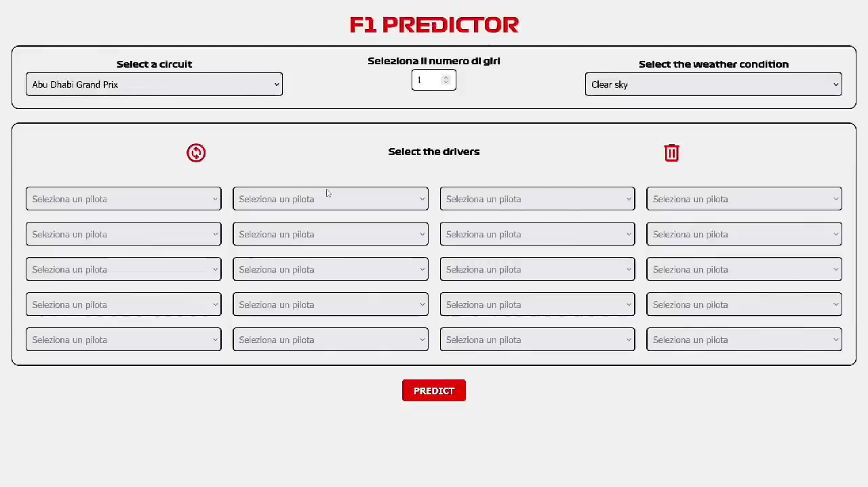

Slide 28


GRAZIE PER LA VOSTRA
ATTENZIONE!

